Slide 1



固体物理（2班）
Solid state physics
学院（系） 材料科学与光电技术学院
授课教师 王峙，魏大海
中科院半导体所
Email wangzhi@semi.ac.cn
Tel 010-82304043
Samuel Velasco/Quanta Magazine

Slide 2
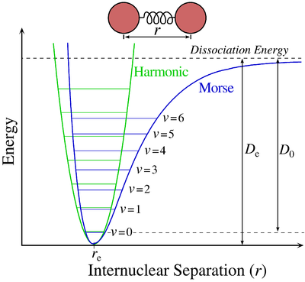
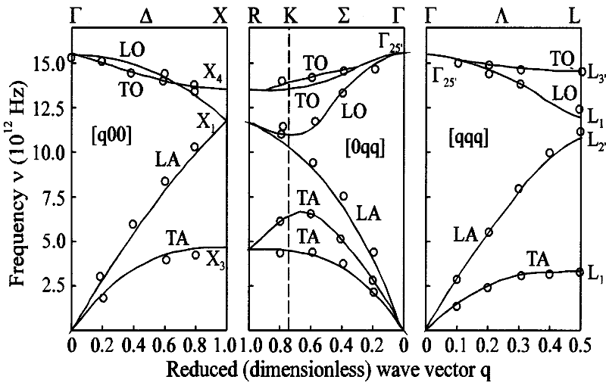
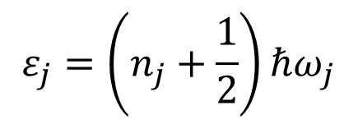
回顾：声子 (phonon)
中国科学院大学 | 2026 年 10 月 12 日 | 2
简谐近似
牛顿力学 → 格波解
分析力学 → 简正坐标，谐振子解 色散关系
量子力学 → 能量量子化，声子
$$ε_{j}=\left(n_{j}+\frac{1}{2}\right)ℏω_{j}$$

Slide 3
电子 (Electron)
中国科学院大学 | 2026 年 10 月 12 日 | 3
→ 微观机制：固体中电子怎样运动
→ 宏观性质：电子运动如何决定物质性质

Slide 4
第四章 能带理论
中国科学院大学 | 2026 年 10 月 12 日 | 4
能带论使用的近似

Slide 5
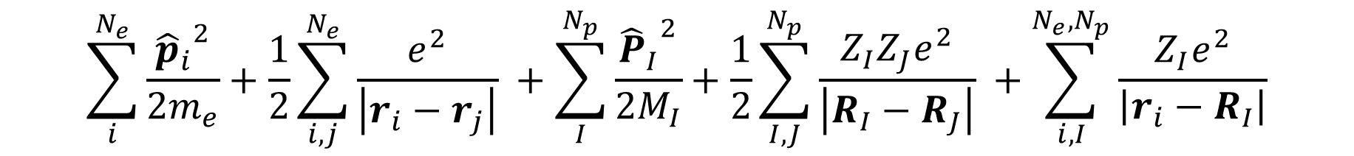
固体中的定态薛定谔方程
中国科学院大学 | 2026 年 10 月 12 日 | 5
$$\hat{H}\left(\left\{r\right\},\left\{R\right\}\right) Φ\left(\left\{r\right\},\left\{R\right\}\right)=E Φ\left(\left\{r\right\},\left\{R\right\}\right)$$
电子坐标
原子核坐标
非相对论的库仑哈密顿量形式为
$$\sum_{i}^{N_{e}}{\frac{{{\hat{p}}_{i}}^{2}}{2m_{e}}}+\frac{1}{2}\sum_{i,j}^{N_{e}}{\frac{e^{2}}{\left|r_{i}−r_{j}\right|}} +\sum_{I}^{N_{p}}{\frac{{{\hat{P}}_{I}}^{2}}{2M_{I}}}+\frac{1}{2}\sum_{I,J}^{N_{p}}{\frac{Z_{I}Z_{J}e^{2}}{\left|R_{I}−R_{J}\right|}} +\sum_{i,I}^{{N_{e},N}_{p}}{\frac{Z_{I}e^{2}}{\left|r_{i}−R_{I}\right|}}$$
电子哈密顿量
原子核哈密顿量
电-核耦合项

Slide 6
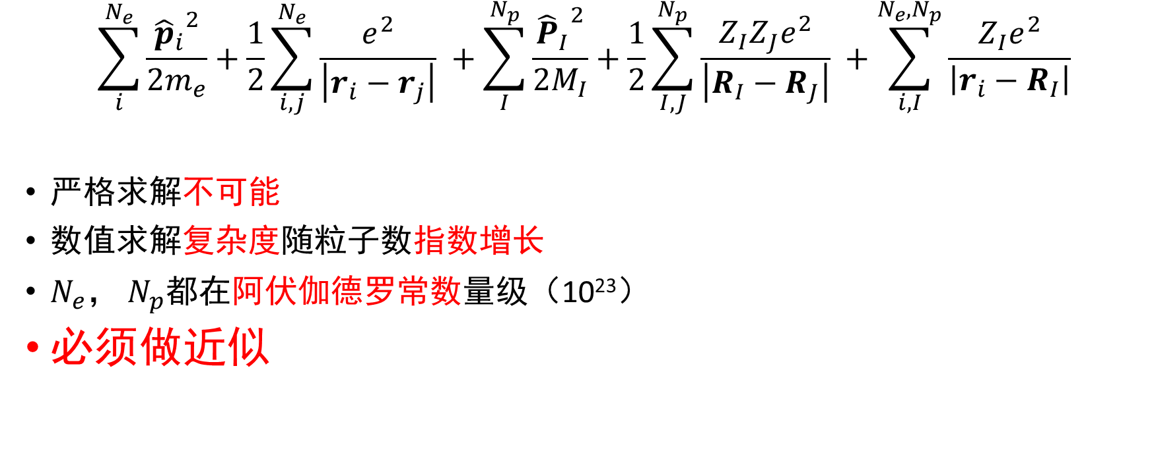
实际上是求解多粒子系统库仑相互作用
中国科学院大学 | 2026 年 10 月 12 日 | 6
$$\sum_{i}^{N_{e}}{\frac{{{\hat{p}}_{i}}^{2}}{2m_{e}}}+\frac{1}{2}\sum_{i,j}^{N_{e}}{\frac{e^{2}}{\left|r_{i}−r_{j}\right|}} +\sum_{I}^{N_{p}}{\frac{{{\hat{P}}_{I}}^{2}}{2M_{I}}}+\frac{1}{2}\sum_{I,J}^{N_{p}}{\frac{Z_{I}Z_{J}e^{2}}{\left|R_{I}−R_{J}\right|}} +\sum_{i,I}^{{N_{e},N}_{p}}{\frac{Z_{I}e^{2}}{\left|r_{i}−R_{I}\right|}}$$
严格求解不可能
数值求解复杂度随粒子数指数增长
$N_{e}$， $N_{p}$都在阿伏伽德罗常数量级（10²³）
必须做近似

Slide 7
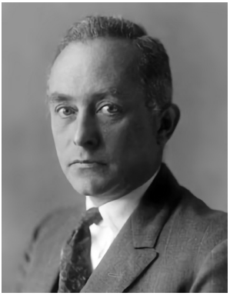
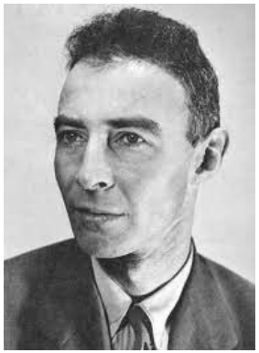
第一个近似：玻恩-奥本海默近似
（Born-Oppenheimer Approach）
中国科学院大学 | 2026 年 10 月 12 日 | 7
Max Born
原子核质量是电子质量的1836.12倍
在电-核势场中，相对于电子的运动，原子核几乎不动
任一时刻，电子仿佛运动在静止原子核构成的势场中，原子核感受不到电子的具体位置，而只能感受到平均作用力
称为玻恩-奥本海默近似，不严格时也称为绝热近似 (adiabatic approach)
J. Robert Oppenheimer

Slide 8
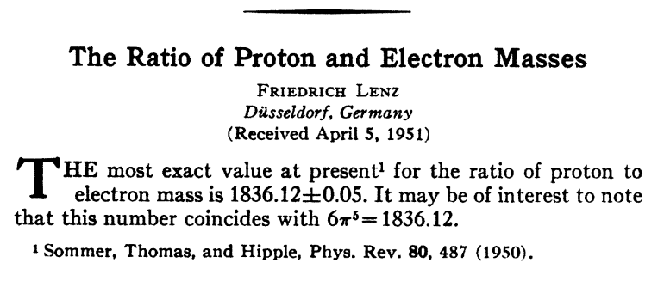
中国科学院大学 | 2026 年 10 月 12 日 | 8
质子/电子质量比约为1836.12
史上最短的论文之一 (Phys. Rev., 80, 487(1950)) 特地提到这个数值和 6π⁵相等

Slide 9
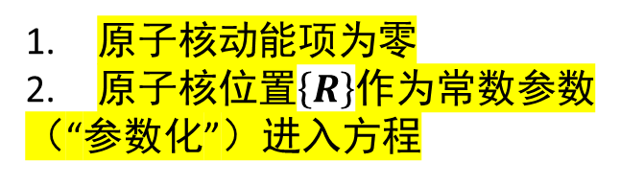
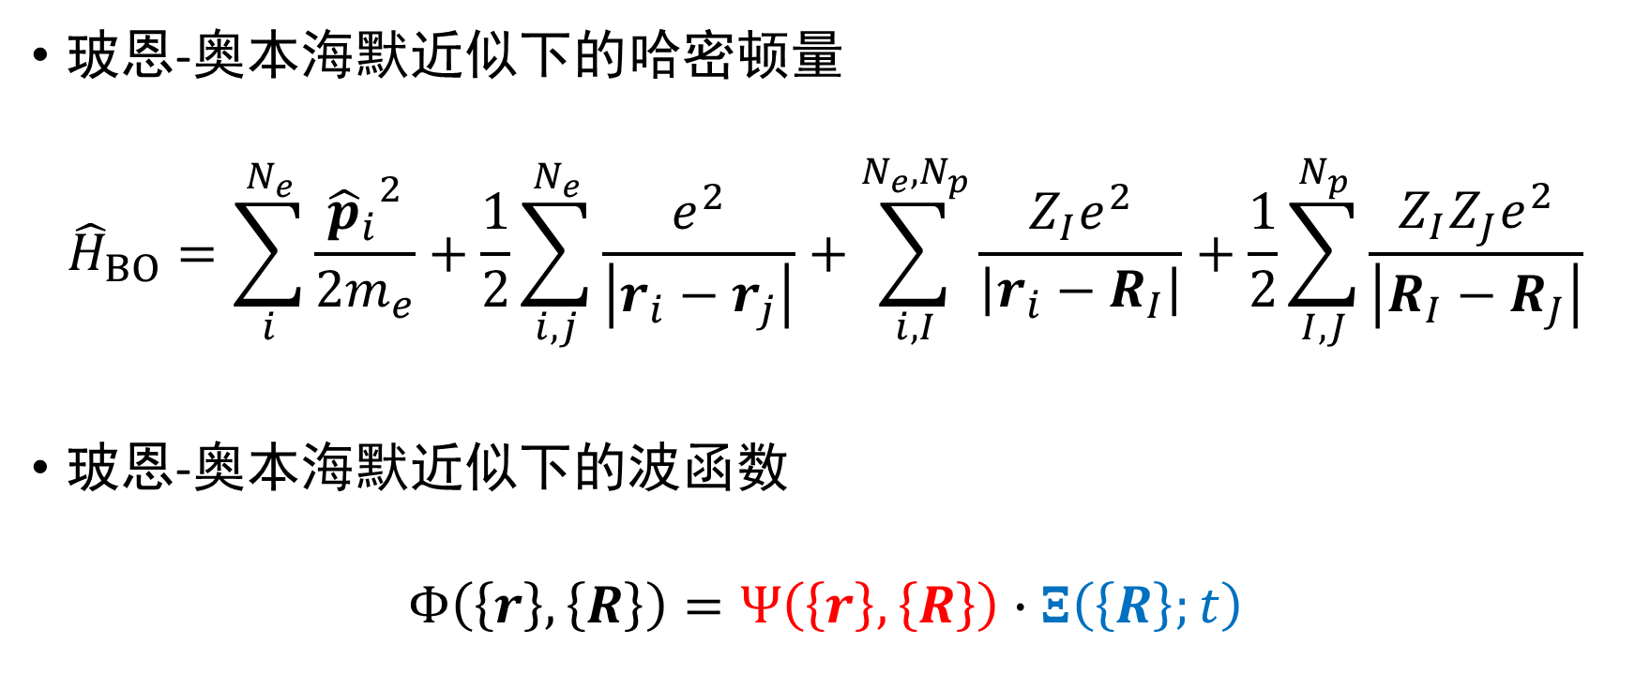
玻恩-奥本海默近似
中国科学院大学 | 2026 年 10 月 12 日 | 9
原子核动能项为零
原子核位置$\left\{R\right\}$作为常数参数
（“参数化”）进入方程
玻恩-奥本海默近似下的哈密顿量
$${\hat{H}}_{BO}=\sum_{i}^{N_{e}}{\frac{{{\hat{p}}_{i}}^{2}}{2m_{e}}}+\frac{1}{2}\sum_{i,j}^{N_{e}}{\frac{e^{2}}{\left|r_{i}−r_{j}\right|}}+\sum_{i,I}^{{N_{e},N}_{p}}{\frac{Z_{I}e^{2}}{\left|r_{i}−R_{I}\right|}}+\frac{1}{2}\sum_{I,J}^{N_{p}}{\frac{Z_{I}Z_{J}e^{2}}{\left|R_{I}−R_{J}\right|}}$$
玻恩-奥本海默近似下的波函数
$$Φ\left(\left\{r\right\},\left\{R\right\}\right)=Ψ\left(\left\{r\right\},\left\{R\right\}\right)∙Ξ\left(\left\{R\right\};t\right)$$
电子感受到的
原子核势场
常数势能
（原子核）
变量分离
电子波函数
原子核波函数

Slide 10
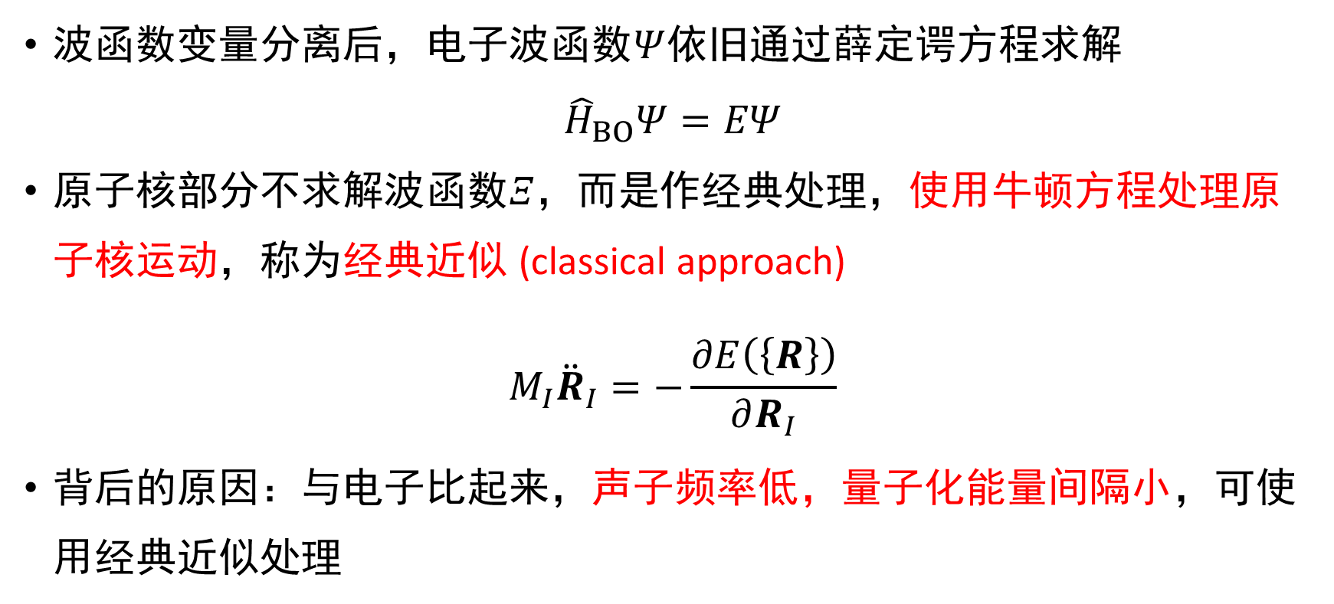
玻恩-奥本海默近似
中国科学院大学 | 2026 年 10 月 12 日 | 10
波函数变量分离后，电子波函数$Ψ$依旧通过薛定谔方程求解
$${\hat{H}}_{BO}Ψ=EΨ$$
原子核部分不求解波函数$Ξ$，而是作经典处理，使用牛顿方程处理原子核运动，称为经典近似 (classical approach)
$$M_{I}{\ddot{R}}_{I}=−\frac{∂E\left(\left\{R\right\}\right)}{∂R_{I}}$$
背后的原因：与电子比起来，声子频率低，量子化能量间隔小，可使用经典近似处理

Slide 11
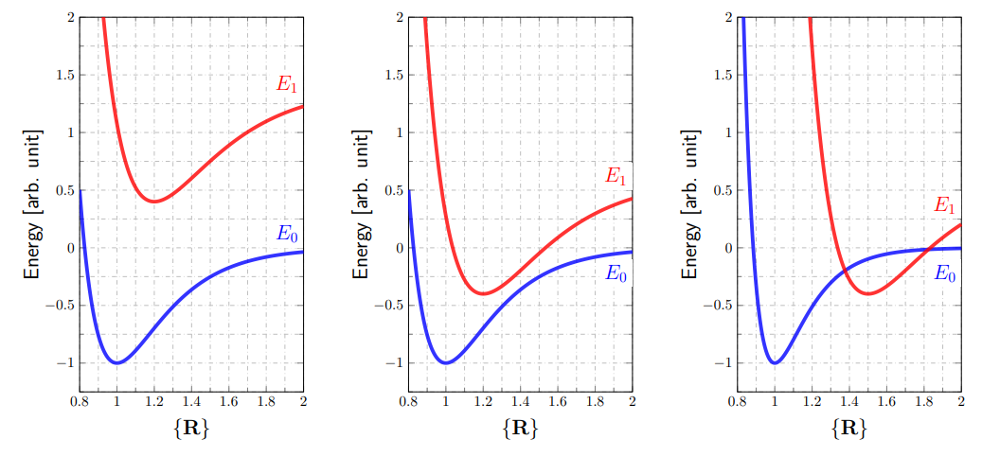
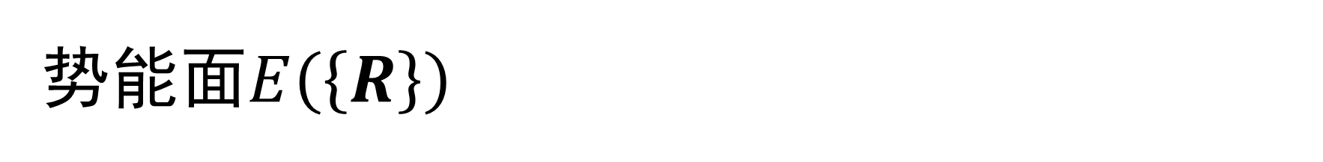
势能面$E\left(\left\{R\right\}\right)$
中国科学院大学 | 2026 年 10 月 12 日 | 11
有多个势能面 → 对于相同的离子位置，电子所处的状态不止一种
玻恩-奥本海默近似 → 当原子核位置发生移动时，电子体系始终在同一条势能面上移动
玻恩-奥本海默近似成立条件：不同势能面之间能量差足够大、耦合足够小，离子运动与电子运动时间尺度分离

Slide 12
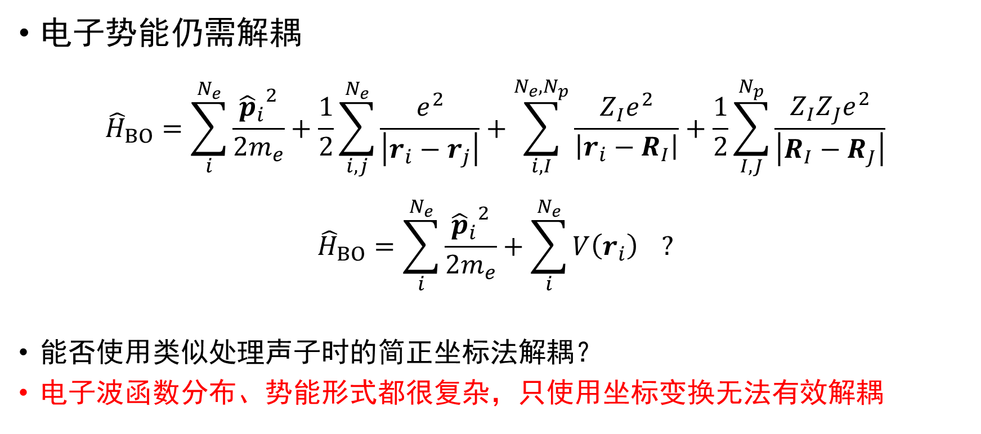
第二个近似：平均场近似
(Mean-Field Approach)
中国科学院大学 | 2026 年 10 月 12 日 | 12
电子势能仍需解耦
$${\hat{H}}_{BO}=\sum_{i}^{N_{e}}{\frac{{{\hat{p}}_{i}}^{2}}{2m_{e}}}+\frac{1}{2}\sum_{i,j}^{N_{e}}{\frac{e^{2}}{\left|r_{i}−r_{j}\right|}}+\sum_{i,I}^{{N_{e},N}_{p}}{\frac{Z_{I}e^{2}}{\left|r_{i}−R_{I}\right|}}+\frac{1}{2}\sum_{I,J}^{N_{p}}{\frac{Z_{I}Z_{J}e^{2}}{\left|R_{I}−R_{J}\right|}}$$
$${\hat{H}}_{BO}=\sum_{i}^{N_{e}}{\frac{{{\hat{p}}_{i}}^{2}}{2m_{e}}}+\sum_{i}^{N_{e}}{V\left(r_{i}\right)} ?$$
能否使用类似处理声子时的简正坐标法解耦？
电子波函数分布、势能形式都很复杂，只使用坐标变换无法有效解耦

Slide 13
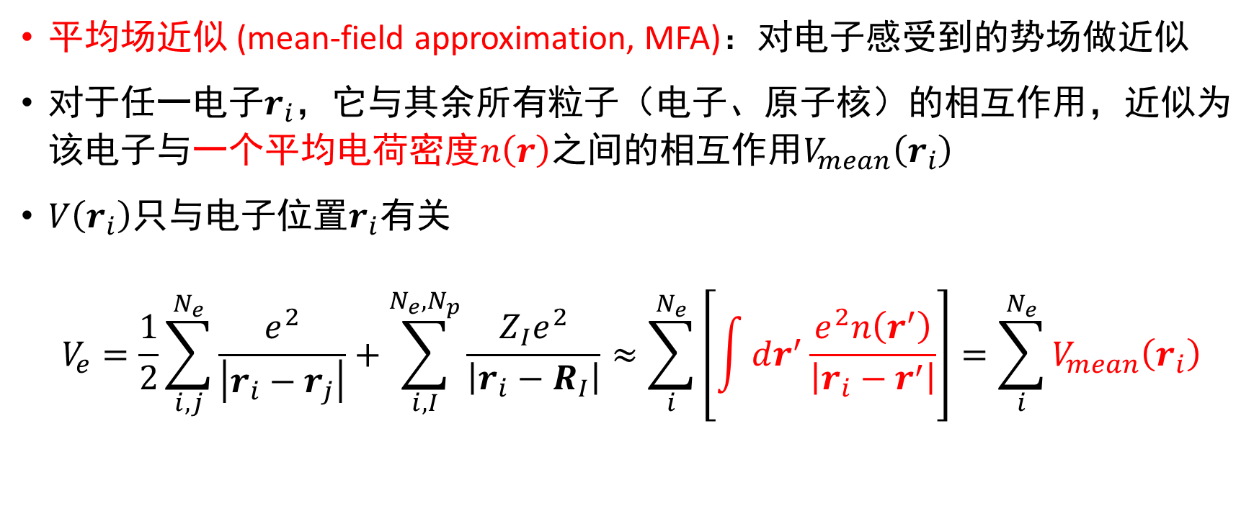
平均场近似
中国科学院大学 | 2026 年 10 月 12 日 | 13
平均场近似 (mean-field approximation, MFA)：对电子感受到的势场做近似
对于任一电子$r_{i}$，它与其余所有粒子（电子、原子核）的相互作用，近似为该电子与一个平均电荷密度$n\left(r\right)$之间的相互作用$V_{mean}\left(r_{i}\right)$
$V\left(r_{i}\right)$只与电子位置$r_{i}$有关
$$V_{e}=\frac{1}{2}\sum_{i,j}^{N_{e}}{\frac{e^{2}}{\left|r_{i}−r_{j}\right|}}+\sum_{i,I}^{{N_{e},N}_{p}}{\frac{Z_{I}e^{2}}{\left|r_{i}−R_{I}\right|}}≈\sum_{i}^{N_{e}}{\left[\int{dr^{′}\frac{e^{2}n\left(r^{′}\right)}{\left|r_{i}−r^{′}\right|}}\right]}=\sum_{i}^{N_{e}}{V_{mean}\left(r_{i}\right)}$$

Slide 14
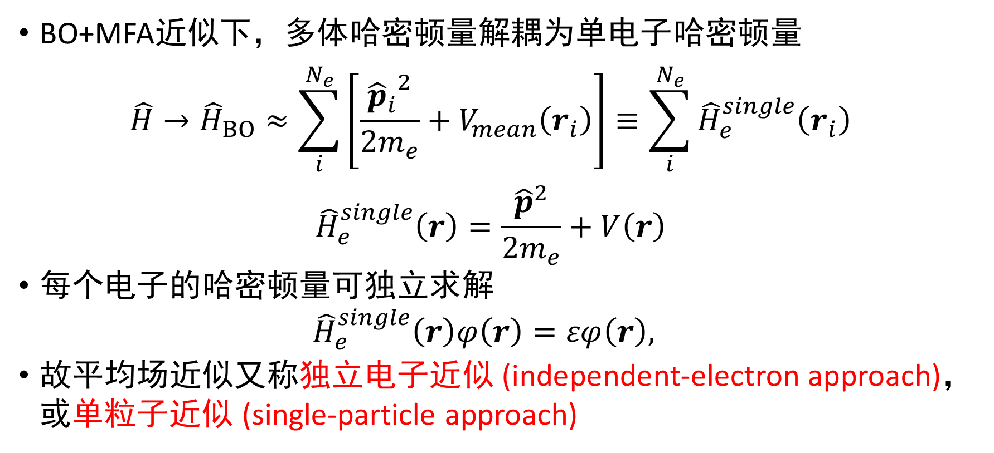
平均场近似
中国科学院大学 | 2026 年 10 月 12 日 | 14
BO+MFA近似下，多体哈密顿量解耦为单电子哈密顿量
$$\hat{H}→{\hat{H}}_{BO}≈\sum_{i}^{N_{e}}{\left[\frac{{{\hat{p}}_{i}}^{2}}{2m_{e}}+V_{mean}\left(r_{i}\right)\right]}≡\sum_{i}^{N_{e}}{{\hat{H}}_{e}^{single}\left(r_{i}\right)}$$
$${\hat{H}}_{e}^{single}\left(r\right)=\frac{{\hat{p}}^{2}}{2m_{e}}+V\left(r\right)$$
每个电子的哈密顿量可独立求解
$${\hat{H}}_{e}^{single}\left(r\right)φ\left(r\right)=εφ\left(r\right),$$
故平均场近似又称独立电子近似 (independent-electron approach)，或单粒子近似 (single-particle approach)

Slide 15
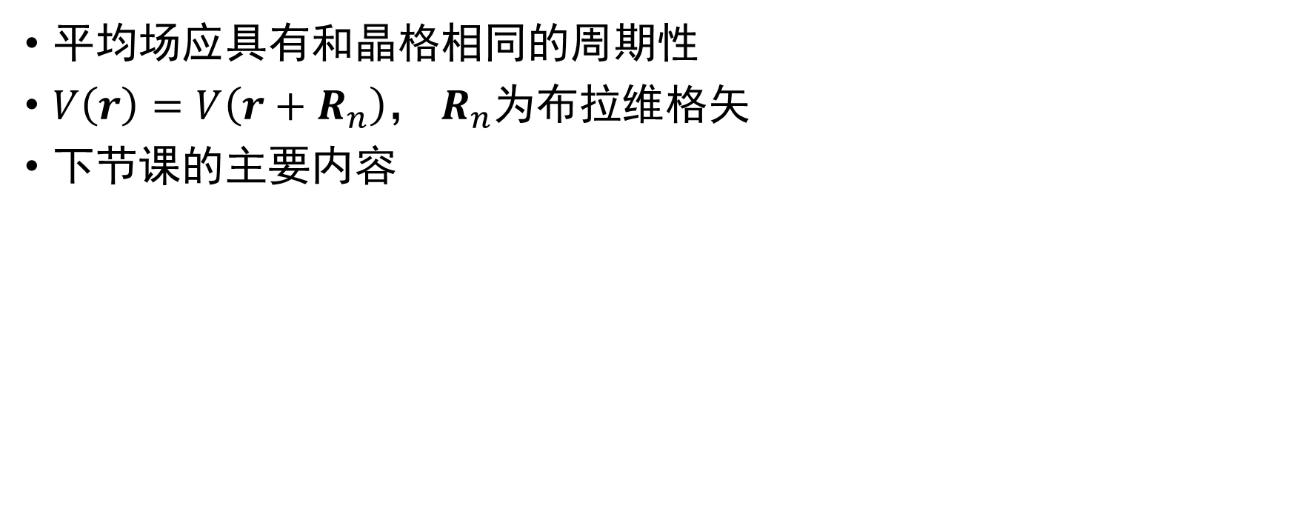
第三个近似：周期场近似
(Periodic-Potential Approach)
中国科学院大学 | 2026 年 10 月 12 日 | 15
平均场应具有和晶格相同的周期性
$V\left(r\right)=V\left(r+R_{n}\right)，$ $R_{n}$为布拉维格矢
下节课的主要内容

Slide 16
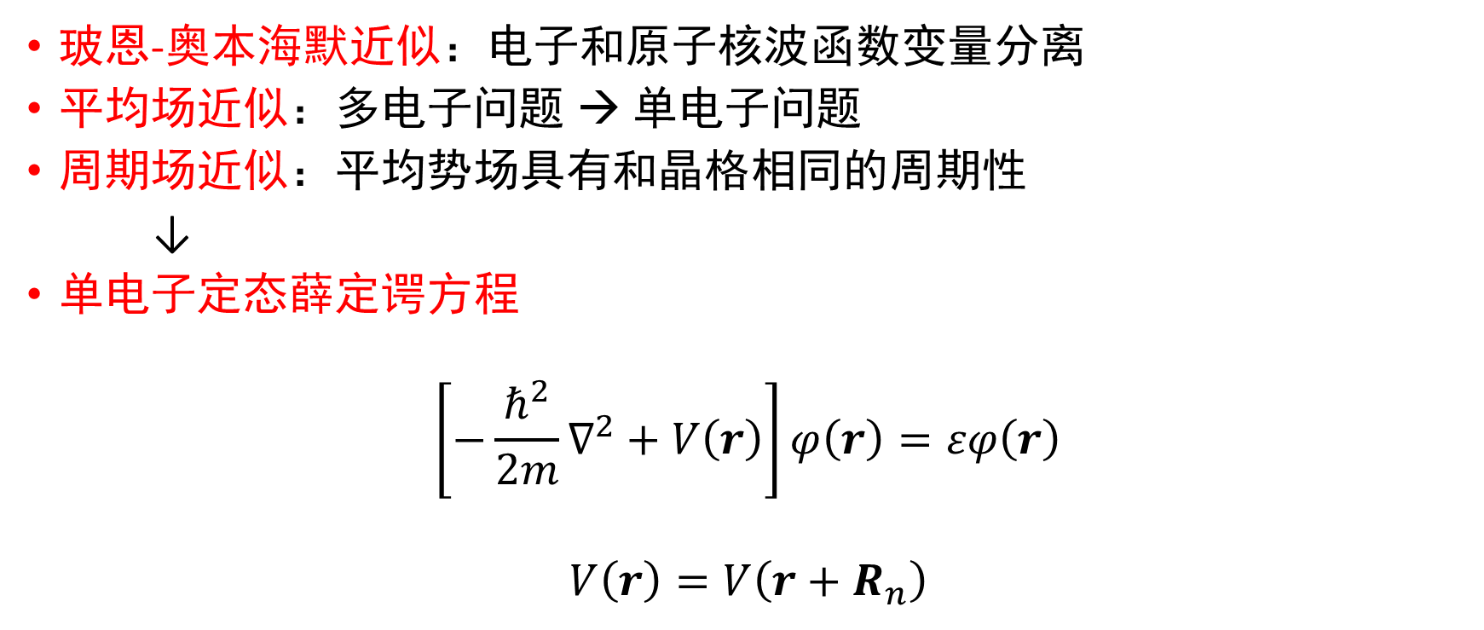
能带论中的三大近似
中国科学院大学 | 2026 年 10 月 12 日 | 16
玻恩-奥本海默近似：电子和原子核波函数变量分离
平均场近似：多电子问题 → 单电子问题
周期场近似：平均势场具有和晶格相同的周期性
↓
单电子定态薛定谔方程
$$\left[−\frac{ℏ^{2}}{2m}∇^{2}+V\left(r\right)\right]φ\left(r\right)=εφ\left(r\right)$$
$$V\left(r\right)=V\left(r+R_{n}\right)$$

Slide 17
第四章 能带理论
中国科学院大学 | 2026 年 10 月 12 日 | 17
单电子问题和它们的解

Slide 18
单电子问题
中国科学院大学 | 2026 年 10 月 12 日 | 18
通过能带论的近似，我们将固体中多电子、多原子核的多体问题化为单电子问题
接下来，我们首先研究一下有哪些单电子问题，以及它们的解波函数具有哪些性质
自由电子问题 (free electron)
无限深势阱问题/盒中粒子 (“particle in a box”)
有限深势阱问题 (finite potential well)

Slide 19
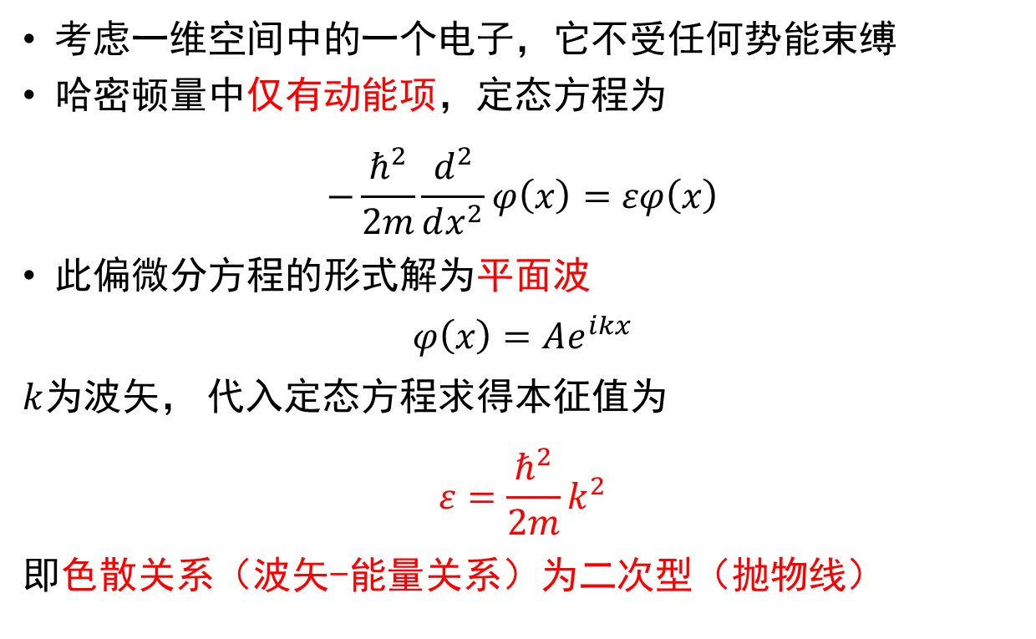
自由电子问题
中国科学院大学 | 2026 年 10 月 12 日 | 19
考虑一维空间中的一个电子，它不受任何势能束缚
哈密顿量中仅有动能项，定态方程为
$$−\frac{ℏ^{2}}{2m}\frac{d^{2}}{dx^{2}}φ\left(x\right)=εφ\left(x\right)$$
此偏微分方程的形式解为平面波
$$φ\left(x\right)=Ae^{ikx}$$
$k$为波矢， 代入定态方程求得本征值为
$$ε=\frac{ℏ^{2}}{2m}k^{2}$$
$即$色散关系（波矢-能量关系）为二次型（抛物线）

Slide 20
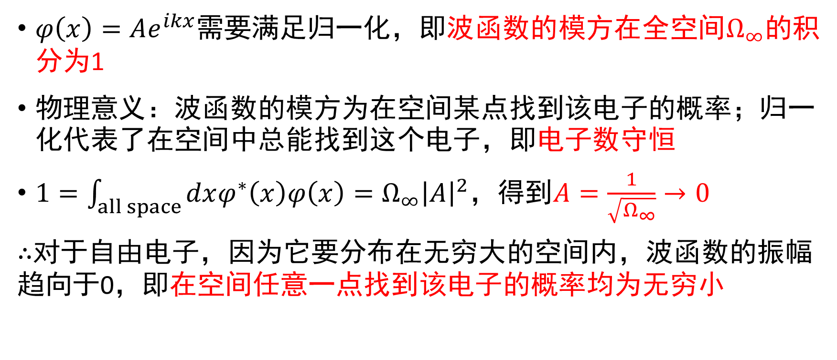
波函数的归一化
中国科学院大学 | 2026 年 10 月 12 日 | 20
$φ\left(x\right)=Ae^{ikx}$需要满足归一化，即波函数的模方在全空间$Ω_{∞}$的积分为1
物理意义：波函数的模方为在空间某点找到该电子的概率；归一化代表了在空间中总能找到这个电子，即电子数守恒
$1=\int_{all space}{dxφ^{∗}\left(x\right)φ\left(x\right)}=Ω_{∞}{\left|A\right|}^{2}$，得到$A=\frac{1}{\sqrt{Ω_{∞}}}→0$
$∴$对于自由电子，因为它要分布在无穷大的空间内，波函数的振幅趋向于0，即在空间任意一点找到该电子的概率均为无穷小

Slide 21
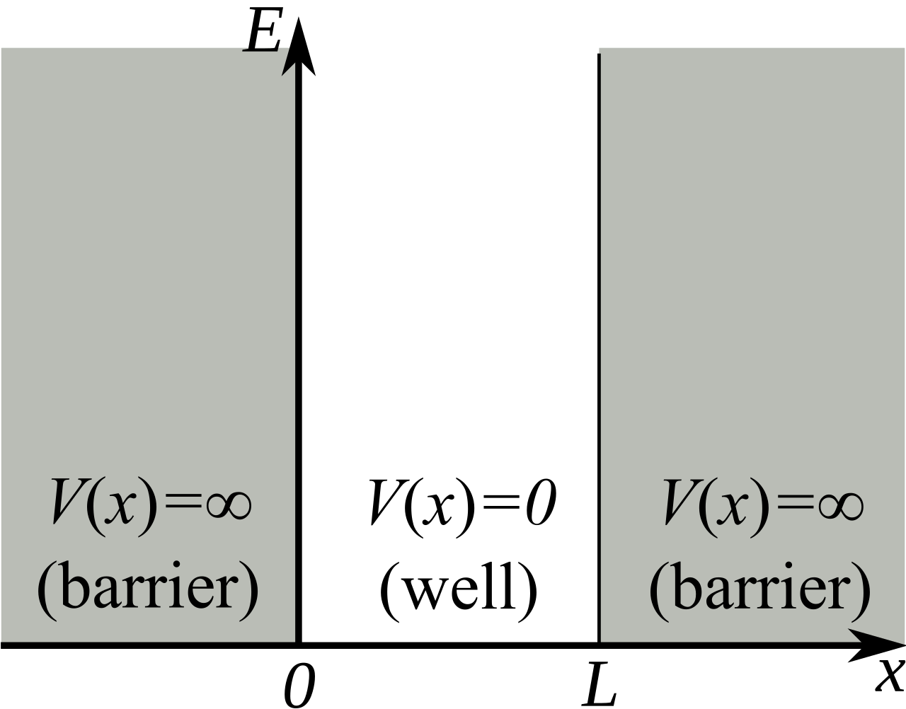
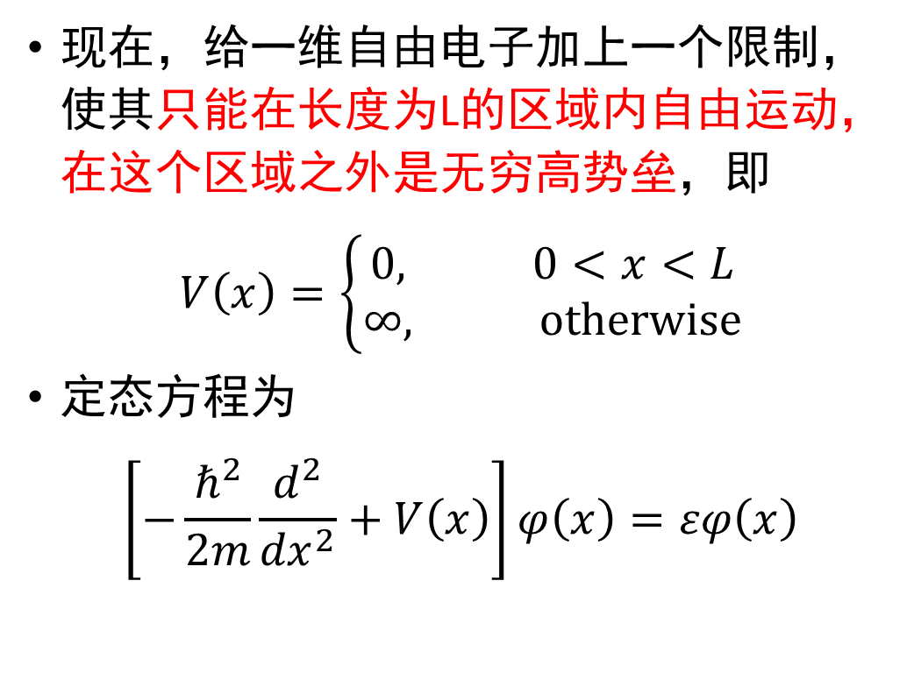
Particle in a box
中国科学院大学 | 2026 年 10 月 12 日 | 21
现在，给一维自由电子加上一个限制，使其只能在长度为L的区域内自由运动，在这个区域之外是无穷高势垒，即
$$V\left(x\right)=\left\{\begin{aligned}0, 0<x<L \\ ∞, otherwise\end{aligned}\right.$$
$定态方程为$
$$\left[−\frac{ℏ^{2}}{2m}\frac{d^{2}}{{dx}^{2}}+V\left(x\right)\right]φ\left(x\right)=εφ\left(x\right)$$

Slide 22
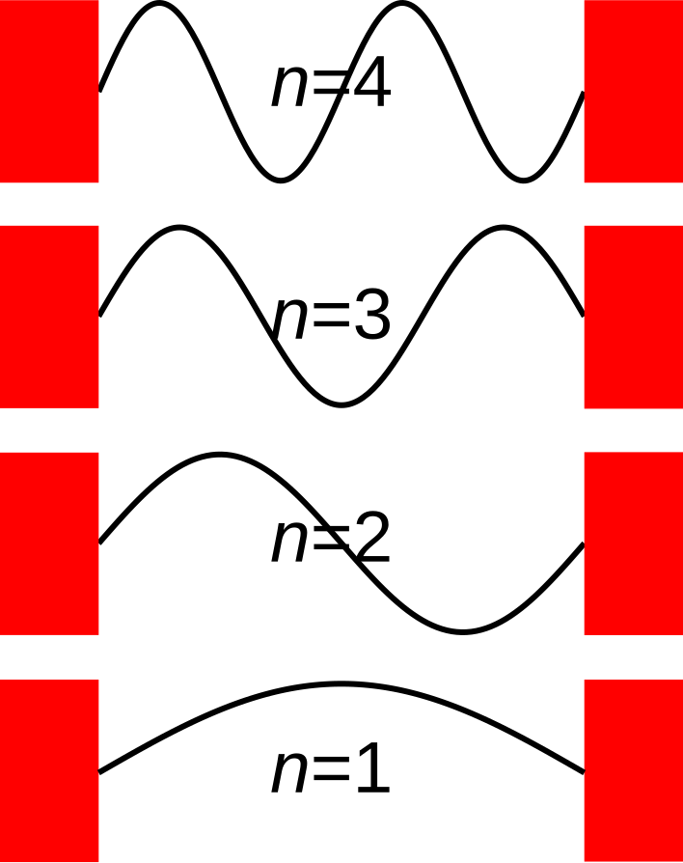
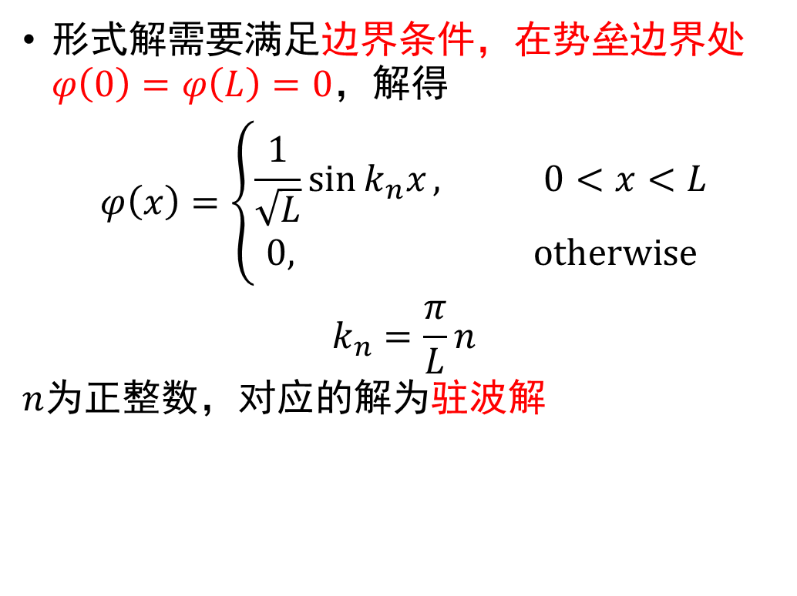
Particle in a box
中国科学院大学 | 2026 年 10 月 12 日 | 22
形式解需要满足边界条件，在势垒边界处$φ\left(0\right)=φ\left(L\right)=0$，解得
$$φ\left(x\right)=\left\{\begin{aligned}\frac{1}{\sqrt{L}}\sin{k_{n}x}, 0<x<L \\ 0, otherwise\end{aligned}\right.$$
$$k_{n}=\frac{π}{L}n$$
$n$为正整数，对应的解为驻波解

Slide 23
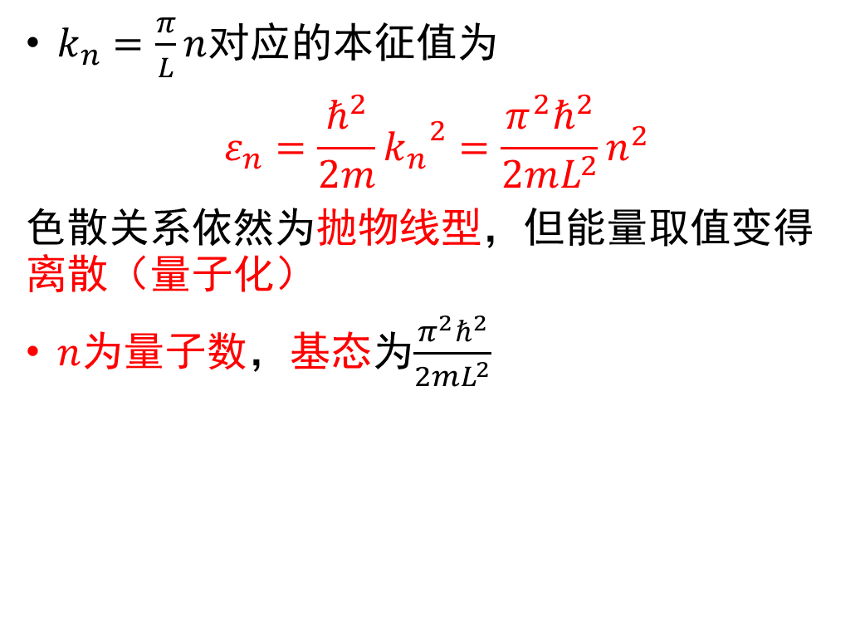

Particle in a box
中国科学院大学 | 2026 年 10 月 12 日 | 23
$k_{n}=\frac{π}{L}n$对应的本征值为
$$ε_{n}=\frac{ℏ^{2}}{2m}{k_{n}}^{2}=\frac{{π^{2}ℏ}^{2}}{2mL^{2}}n^{2}$$
色散关系依然为抛物线型，但能量取值变得离散（量子化）
$n$为量子数，基态为$\frac{{π^{2}ℏ}^{2}}{2mL^{2}}$
$$\frac{π}{L}$$

Slide 24
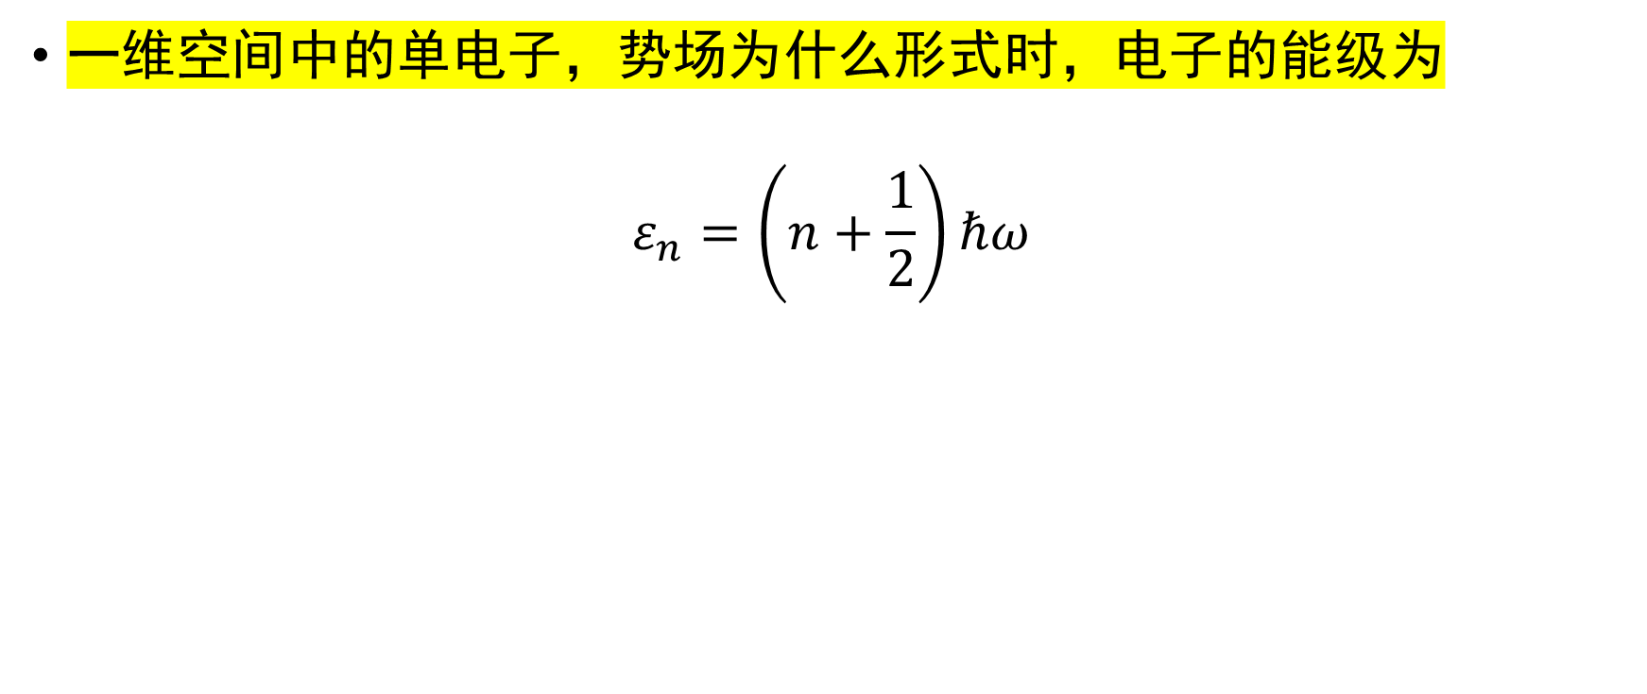
思考
中国科学院大学 | 2026 年 10 月 12 日 | 24
一维空间中的单电子，势场为什么形式时，电子的能级为
$$ε_{n}=\left(n+\frac{1}{2}\right)ℏω$$

Slide 25
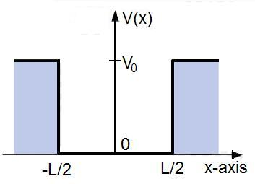
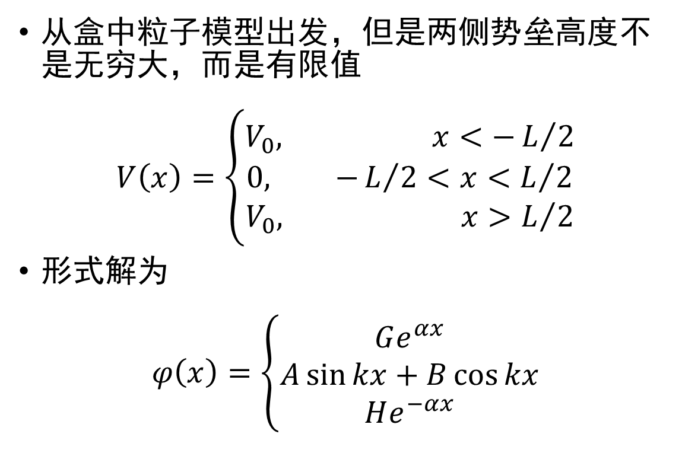
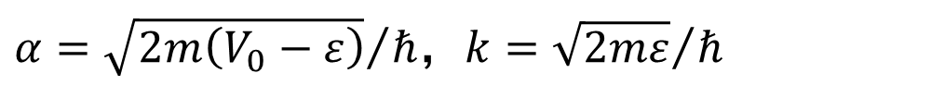
有限深势阱问题
中国科学院大学 | 2026 年 10 月 12 日 | 25
从盒中粒子模型出发，但是两侧势垒高度不是无穷大，而是有限值
$$V\left(x\right)=\left\{\begin{aligned}V_{0}, x<−L/2 \\ 0, −L/2<x<L/2 \\ V_{0}, x>L/2\end{aligned}\right.$$
形式解为
$$φ\left(x\right)=\left\{\begin{aligned}Ge^{αx} \\ A\sin{kx+B\cos{kx}} \\ He^{−αx}\end{aligned}\right.$$
$α={\sqrt{2m\left(V_{0}−ε\right)}}/ℏ$，$k={\sqrt{2mε}}/ℏ$

Slide 26
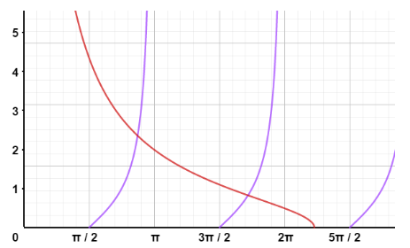
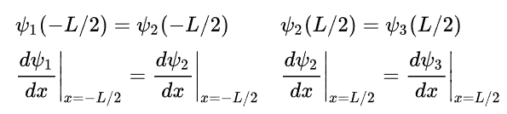
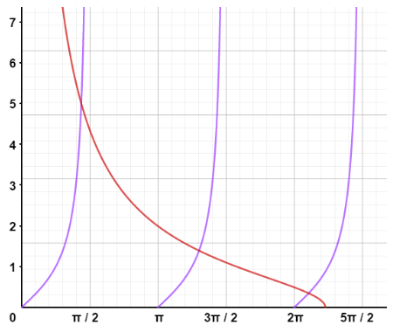
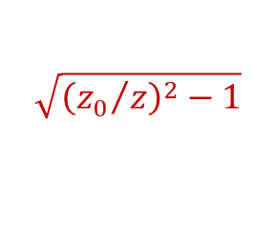

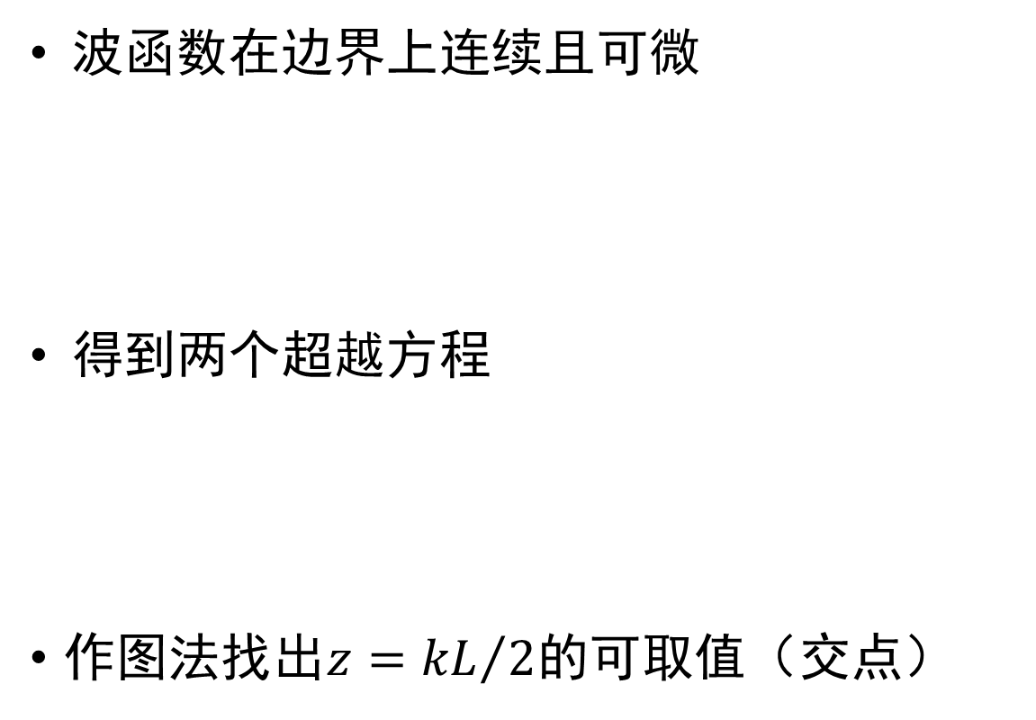
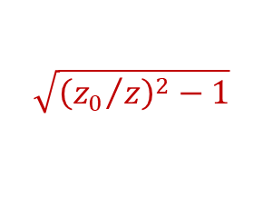
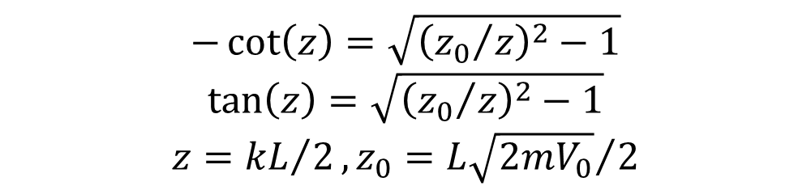

阱内波函数
中国科学院大学 | 2026 年 10 月 12 日 | 26
$$−\cot\left(z\right)$$
解
$$\sqrt{{\left({z_{0}}/z\right)}^{2}−1}$$
波函数在边界上连续且可微
得到两个超越方程
作图法找出$z={kL}/2$的可取值（交点）
解
$$\tan\left(z\right)$$
解
$$−\cot\left(z\right)=\sqrt{{\left({z_{0}}/z\right)}^{2}−1}$$
$$\tan\left(z\right)=\sqrt{{\left({z_{0}}/z\right)}^{2}−1}$$
$$z={kL}/2,z_{0}={L\sqrt{2mV_{0}}}/2$$
$$\sqrt{{\left({z_{0}}/z\right)}^{2}−1}$$
解
解

Slide 27
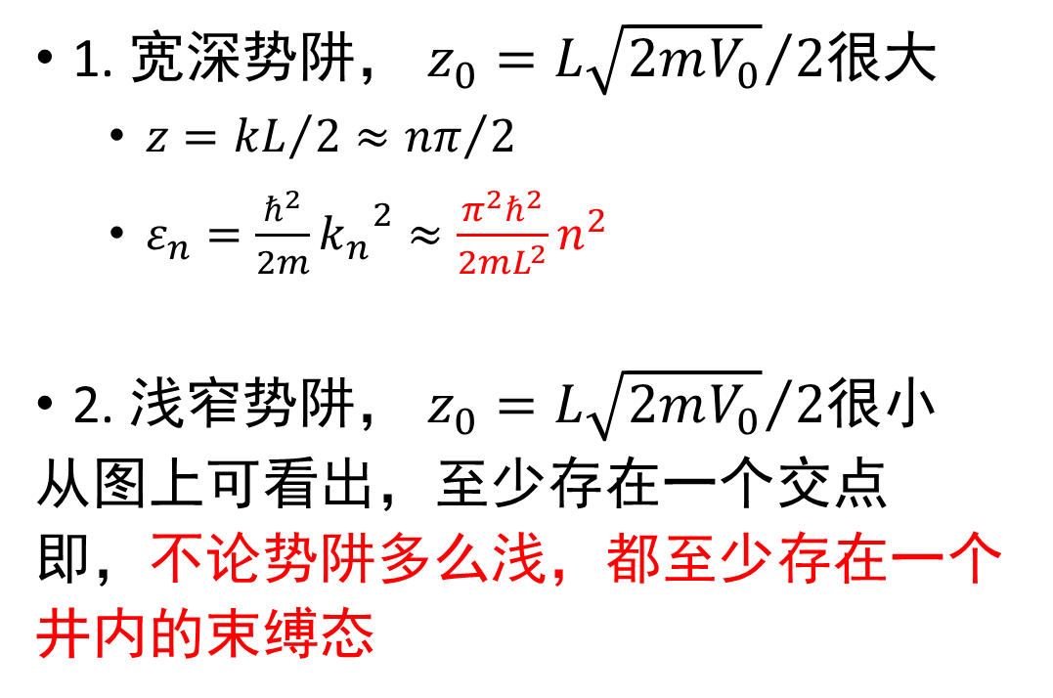
两种情况下的解
中国科学院大学 | 2026 年 10 月 12 日 | 27
1. 宽深势阱， $z_{0}={L\sqrt{2mV_{0}}}/2$很大
  $z={kL}/2≈{nπ}/2$
  $ε_{n}=\frac{ℏ^{2}}{2m}{k_{n}}^{2}≈\frac{{π^{2}ℏ}^{2}}{2mL^{2}}n^{2}$
2. 浅窄势阱， $z_{0}={L\sqrt{2mV_{0}}}/2$很小
从图上可看出，至少存在一个交点
即，不论势阱多么浅，都至少存在一个井内的束缚态

Slide 28
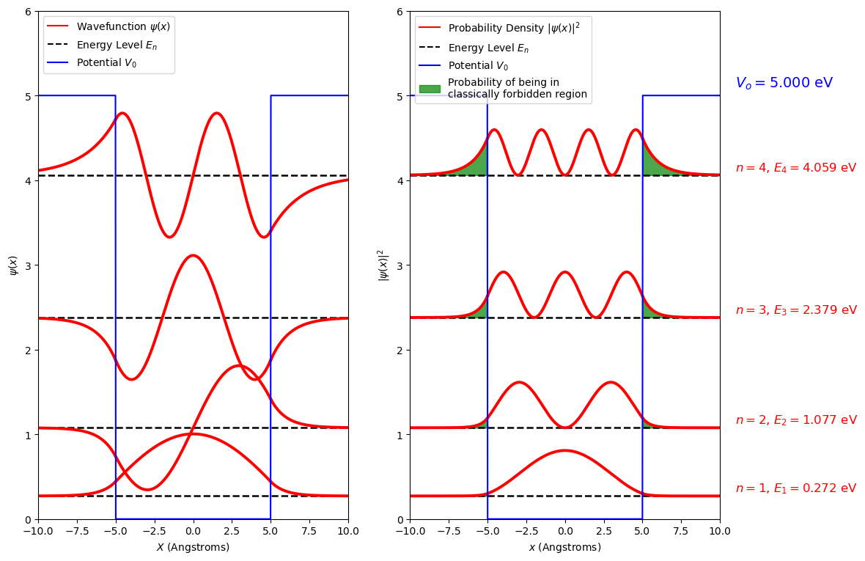
束缚态波函数
中国科学院大学 | 2026 年 10 月 12 日 | 28

Slide 29
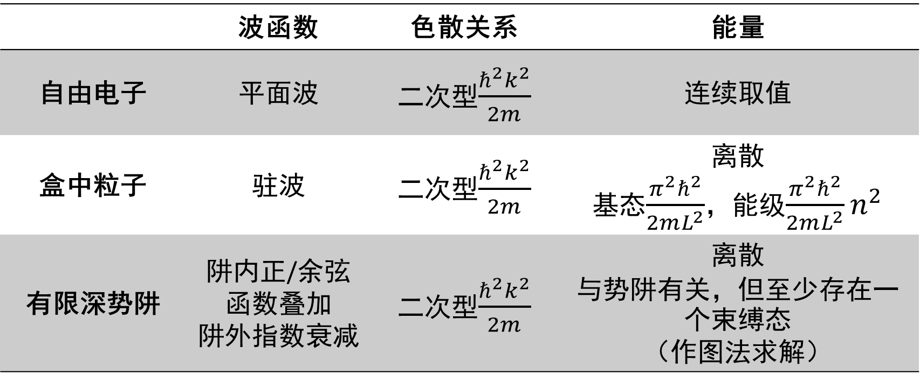
三种单电子问题
中国科学院大学 | 2026 年 10 月 12 日 | 29
 | 波函数 | 色散关系 | 能量
自由电子 | 平面波 | 二次型$\frac{ℏ^{2}k^{2}}{2m}$ | 连续取值
盒中粒子 | 驻波 | 二次型$\frac{ℏ^{2}k^{2}}{2m}$ | 离散 基态$\frac{{π^{2}ℏ}^{2}}{2mL^{2}}$，能级$\frac{{π^{2}ℏ}^{2}}{2mL^{2}}n^{2}$
有限深势阱 | 阱内正/余弦函数叠加 阱外指数衰减 | 二次型$\frac{ℏ^{2}k^{2}}{2m}$ | 离散 与势阱有关，但至少存在一个束缚态 （作图法求解）

Slide 30
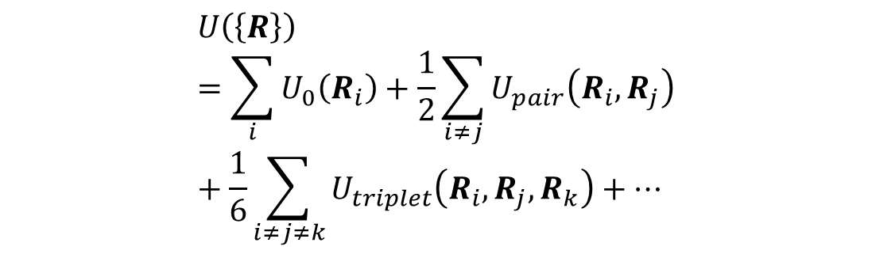
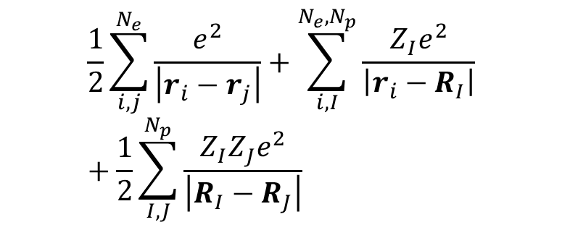

思考：本章所用势场形式为何与声子推导中不同？
中国科学院大学 | 2026 年 10 月 12 日 | 30
$$U\left(\left\{R\right\}\right)=\sum_{i}{U_{0}\left(R_{i}\right)}+\frac{1}{2}\sum_{i≠j}{U_{pair}\left(R_{i},R_{j}\right)}+\frac{1}{6}\sum_{i≠j≠k}{U_{triplet}\left(R_{i},R_{j},R_{k}\right)}+…$$
$$\frac{1}{2}\sum_{i,j}^{N_{e}}{\frac{e^{2}}{\left|r_{i}−r_{j}\right|}}+\sum_{i,I}^{{N_{e},N}_{p}}{\frac{Z_{I}e^{2}}{\left|r_{i}−R_{I}\right|}}+\frac{1}{2}\sum_{I,J}^{N_{p}}{\frac{Z_{I}Z_{J}e^{2}}{\left|R_{I}−R_{J}\right|}}$$
v.s.
$$U_{pair}\left(R_{i},R_{j}\right)=−\frac{A}{\left|R_{i}−R_{j}\right|}+\frac{B}{{\left|R_{i}−R_{j}\right|}^{n}}$$
非相对论库仑体系的显式相互作用就是成对的库仑势，因此实哈密顿量只包含二体算符
晶体结合能、声子推导过程中，相当于把电子+原子核“整合”为一个有效整体，这导致出现了有效的多体贡献。
这正是为什么许多经验/半经验势要写成二体 + 三体 + …的形式

Slide 31
小结
中国科学院大学 | 2026 年 10 月 12 日 | 31
能带论采用的三种近似，物理意义
三种单电子问题，解波函数性质，能量取值

